Slide 1
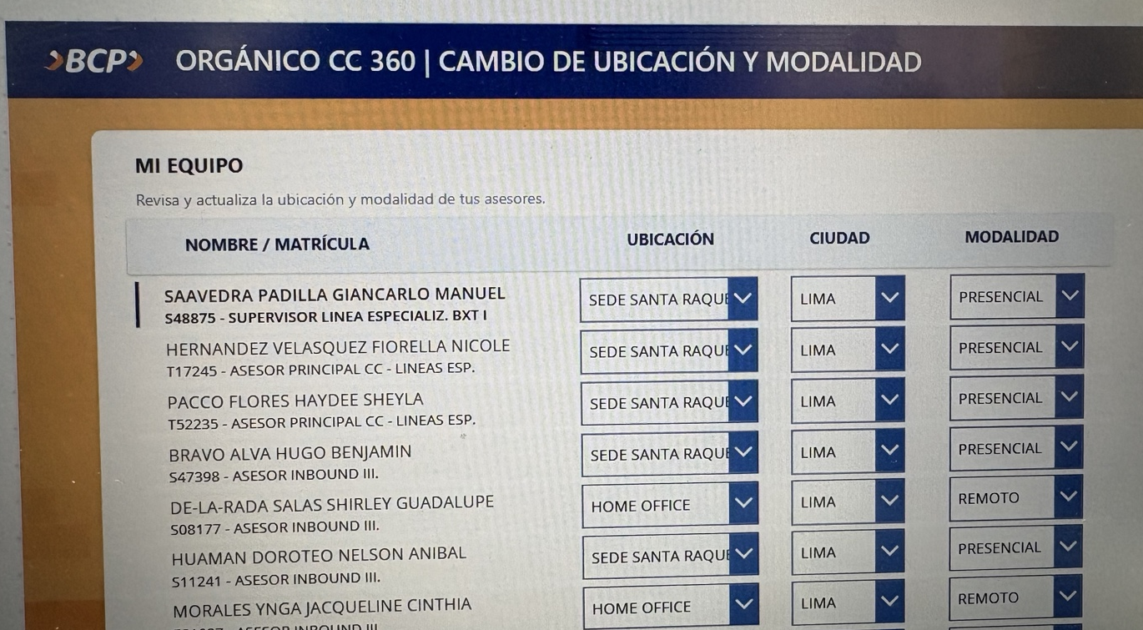
MANUAL RÁPIDO
Actualización de
ubicación y modalidad
Para supervisores del Centro de Contacto
FECHA MÁXIMA
26 DE AGOSTO
Revisa que la información de todo tu equipo refleje su situación actual.

Slide 2
ANTES DE COMENZAR
¿Por qué es importante mantener esta información al día?
La ubicación y modalidad de trabajo se utilizan como referencia para distintas gestiones del Centro de Contacto.
1
2
3
Posiciones
Periféricos
Otras actividades
Ayuda a tener una visión correcta de dónde se encuentra trabajando cada asesor.
Facilita la gestión y planificación de equipos y recursos asociados a cada modalidad.
Evita inconsistencias cuando la información se utiliza para coordinaciones y gestiones operativas.
Objetivo: que cada registro sea coherente con la ubicación, ciudad y modalidad real del asesor.
Recuerda: la actualización debe quedar completada como máximo el 26 de agosto.

Slide 3
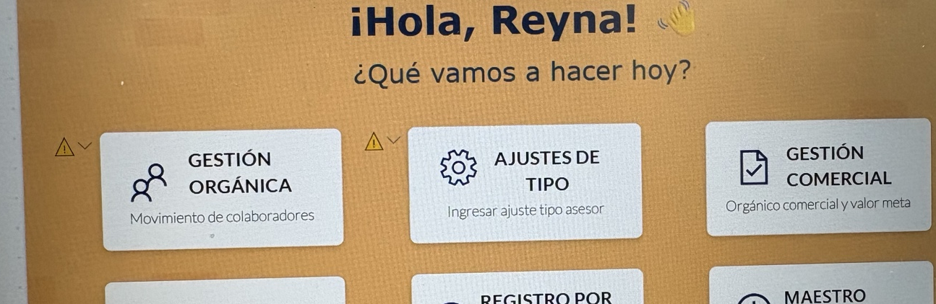
1
INGRESAR A GESTIÓN ORGÁNICA
Desde la pantalla principal, selecciona la opción “GESTIÓN ORGÁNICA”.
Esta opción se encuentra dentro del menú principal de ORGÁNICO CC 360.
PASO 1
Haz clic en “GESTIÓN ORGÁNICA” para abrir las opciones de gestión.

Slide 4
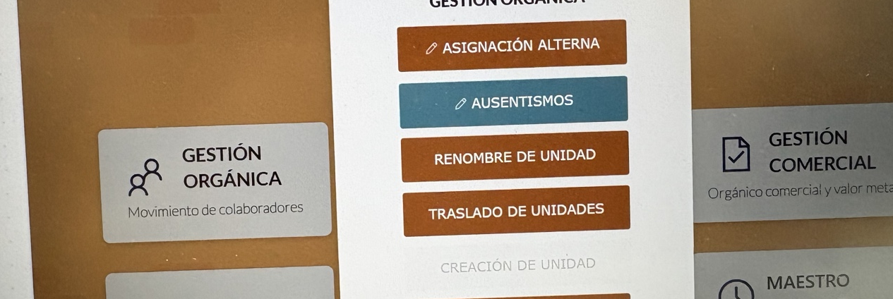
2
SELECCIONAR UBICACIÓN
En el módulo de Gestión Orgánica, ingresa al botón “UBICACIÓN”.
Este acceso abrirá la vista donde podrás revisar y actualizar los datos de tu equipo.
PASO 2
Selecciona “UBICACIÓN” para acceder al nuevo módulo de actualización.

Slide 5
3
VALIDAR Y ACTUALIZAR EL EQUIPO
Revisa a todos tus asesores y confirma que cada dato sea correcto.
La pantalla muestra el listado de tu equipo y los campos que debes validar.
¿QUÉ VALIDAR?
1
Ubicación
Sede / Home Office u opción que corresponda.
2
Ciudad
Confirma que la ciudad registrada sea la correcta.
3
Modalidad
Presencial, remoto u otra modalidad disponible.
Revisa el 100% de tu equipo
Actualiza únicamente los datos que no correspondan y deja todo el listado validado.

Slide 6
CIERRE
Checklist antes de terminar
Antes de salir del módulo, confirma que completaste toda la revisión.
✓
Revisé a todos los asesores de mi equipo.
✓
La ubicación registrada es correcta.
✓
La ciudad registrada es correcta.
✓
La modalidad de trabajo refleja la situación actual.
FECHA MÁXIMA DE ACTUALIZACIÓN: 26 DE AGOSTO

